Slide 1

Comité de Estándares
14 de agosto de 2017
ESCENARIO DE CONFIANZA Y EFECTIVIDAD

Slide 2

Orden del Día Comité de Estándares Ordinario 14 de agosto de 2017
1. Verificación del Quórum.
2. Lectura y aprobación del orden del día.
3. Aprobación del Acta No. 94.
4. Nombramiento del Presidente del Comité.
5. Funciones Comité de Estándares.
7. Solicitudes de Inscripción
8. Proposiciones y varios.
6. Presentación Comité de Estándares.

Slide 3
4. Nombramiento del Presidente del Comité.

Slide 4
5. Funciones del Comité.

Slide 5
Funciones
Naturaleza del Cómite de Estándares
Decreto 1511 de 2006 Artículo 7° Órganos internos de las bolsas de bienes y productos agropecuarios, agroindustriales y de otros commodities
“Las bolsas de bienes y productos agropecuarios, agroindustriales o de otros commodities, además de los órganos sociales que de conformidad con las normas mercantiles se encuentren obligadas a conformar un Comité de Estándares
FUNCION PRINCIPAL se encargará de determinar las calidades de los bienes, productos y servicios agropecuarios, agroindustriales o de otros commodities, y los términos y condiciones de los títulos, valores, derechos, derivados y contratos que se negocien en la respectiva bolsa. [..]”

Slide 6
Funciones
Funciones del Cómite
Funciones Generales según de Reglamento:
CARACTERISTICAS TECNICAS UNIFORMES - Aprobar la estandarización de calidades de los bienes y productos agropecuarios, agroindustriales o de otros commodities. (Apoyo es la Administración - Vicepresidencia de Operaciones y la Unidad de Gestión Técnica).
PLURALIDAD DE OFERENTES - Realizar los estudios de procedencia, viabilidad y conveniencia de la inscripción de los bienes, productos, commodities, servicios documentos de tradición o representativos de mercancía, títulos valores, derechos, derivados y contratos . (Apoyo es la Administración - Vicepresidencia de Operaciones y la Unidad de Gestión Técnica).
Velar porque la Bolsa administre adecuadamente el Sistema de Inscripción de la Bolsa – SIBOL. (Apoyo en la Administración y la Secretaría General)

Slide 7
ciones
RESPONSABILIDADES
Trámite de la solicitud de Vp. de Mercados Eficientes
elaboración de la ficha y Financiación No Bancaria.
Estudio - Viabilidad Técnica
(Estandarizable - condiciones técnicas Unidad de Gestión Técnica.
uniforme, pluralidad de oferente)
Viabilidad Jurídica Dirección Jurídica.
Una vez la Secretaría General verifica en el sistema que la inscripción del producto es viable jurídicamente, convoca al Comité de Estándares para la revisión de la conveniencia de las solicitudes de inscripción verificando que se surtieron todas las etapas del procedimiento de inscripción, y para el Comité recomiende su inscripción en el SIBOL a la Junta Directiva.

Slide 8
CONTENIDO DE LA FICHA TÉCNICA
La ficha técnica contiene los siguientes ítems :
Nombre del producto (SIBOL)
Código SIBOL
Categoría
Calidad
Generalidades
Requisitos Generales
Requisitos Específicos
Empaque y Rotulado
Presentación
Condiciones de Negociación: Recomendaciones que hace el Comité de Estándares para que se tengan en cuentan en la ficha de negociación.

Slide 9
6. Presentación del Comité de Estándares.

Slide 10
¿Qué es el Comité de Estándares?
¿Qué es el comité de Estándares?
Decreto 1511 de 2006
Artículo 7° Órganos internos de las bolsas de bienes y productos agropecuarios, agroindustriales y de otros commodities
“Las bolsas de bienes y productos agropecuarios, agroindustriales o de otros commodities, además de los órganos sociales que de conformidad con las normas mercantiles se encuentren obligadas a conformar, deberán contar por lo menos con los siguientes comités:
Comité de estándares, que se encargará de determinar las calidades de los bienes, productos y servicios agropecuarios, agroindustriales o de otros commodities, y los términos y condiciones de los títulos, valores, derechos, derivados y contratos que se negocien en la respectiva bolsa. [..]”

Slide 11
Artículo 3.1.2.1.2 del Reglamento de Funcionamiento y Operación de la Bolsa: El Comité de Estándares estará compuesto por siete miembros así: - Tres miembros de la Junta Directiva de la Bolsa. - Un miembro de la Junta Directiva de la CC Mercantil - Un miembro independiente designado por la Junta Directiva de la Bolsa que no podrá tener la condición de empleado o asesor de la Bolsa o de una sociedad comisionista miembro de la Bolsa durante el tiempo que ejerza como miembro del Comité; - El Presidente de la Bolsa o su delegado; - El Presidente de la Asociación de Comisionistas de las Bolsas de Productos, o la entidad que agremie a las sociedades comisionistas miembros de la Bolsa. El Comité no tendrá suplentes. La Junta Directiva de la Bolsa señalará la remuneración a la que tendrán derecho los miembros del Comité de Estándares.
Conformación
Conformación

Slide 12
Periodicidad
Artículo 3.1.2.1.5.- Reuniones. El Comité de Estándares se reunirá ordinariamente, por lo menos, una vez cada dos (2) meses y extraordinariamente cuando las circunstancias así lo requieran y será citado por el Secretario del Comité, quien será designado de conformidad con su reglamento interno y quien deberá ser un funcionario de la Bolsa.
Podrán asistir a las reuniones aquellos funcionarios de la Bolsa, personas naturales vinculadas a las sociedades comisionistas miembros de la Bolsa o consultores externos que el Comité de Estándares considere necesarios para dar claridad y asesorar al Comité de Estándares en el ejercicio de sus funciones.

Slide 13
Sistema de Inscripción de la Bolsa - SIBOL
Sistema de Inscripción de la Bolsa - SIBOL
Artículo 1.4.1.1.- Objeto. El Sistema de Inscripción de la Bolsa tiene por objeto llevar un registro de los bienes, productos, commodities, servicios, documentos de tradición o representativos de mercancías, títulos, valores, derechos, derivados y contratos que pueden ser transados a través de la Bolsa.
Artículo 1.4.1.2.- Composición. El Sistema de Inscripción de la Bolsa estará compuesto por los siguientes registros:
Registro de valores;
Registro de títulos;
Registro de derechos y servicios;
Registro de bienes, productos y commodities;
Registro de contratos y derivados.

Slide 14
Sistema de Inscripción de la Bolsa - SIBOL
Sistema de inscripción de la Bolsa - SIBOL
Artículo 1.3.5.1.5.‐ Objeto de inscripción. – Circular Única de Bolsa
Serán susceptibles de ser inscritos en el SIBOL, aquellos bienes, productos o commodities que se enmarquen en alguna o más de las siguientes categorías:
Commodities de origen o destinación agrícola, pecuaria o agropecuaria;
Commodities de origen o destinación minera;
Commodities de origen o destinación pesquera;
Commodities de origen o destinación industrial;
Commodities energéticos;
Hidrocarburos y sus derivados;
Unidades de referencia de derechos de emisión de gases; C
Commodities climáticos;

Slide 15
Sistema de Inscripción de la Bolsa - SIBOL
Sistema de inscripción de la Bolsa - SIBOL
8. Bienes y servicios de características técnicas uniformes y de común utilización y demás activos que sean negociables a través de una bolsa de bienes y productos agropecuarios, agroindustriales en virtud de las normas que regulan la contratación de entidades estatales.
Artículo 1.4.5.2.‐ Autorización La Junta Directiva de la Bolsa autorizará la inscripción de nuevos bienes, productos o commodities.

Slide 16
7. Solicitudes de Inscripción
Ejército Nacional de Colombia (1 producto)
Ministerio de Agricultura y Desarrollo Rural. (6 productos)

Slide 17
Solicitudes de inscripción
7.1. EJÉRCITO NACIONAL DE COLOMBIA.
Objeto de inscripción: Adquisición de Kit de incorporación para ser suministrados a los ciudadanos que se incorporarán para prestar el servicio militar.
Importancia de la Negociación:
Estadística SECOP | Dirección Unidad Negocios Públicos
(1° enero 2016 - 31 julio 2017)
Modalidad: SUBASTA Ropa, maletas y productos de aseo En kit de incorporación | Negociación proyectada
$15.585.000.000 $775.000.000 | $5.000.000.000 (Cinco mil millones de pesos )

Slide 18








Solicitudes de inscripción
7.1. EJÉRCITO NACIONAL DE COLOMBIA.
Pluralidad de oferentes. Fabricantes
Pluralidad de oferentes. Distribuidores

Slide 19

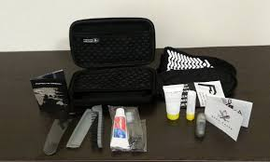
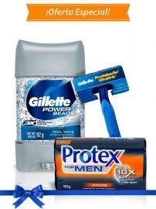
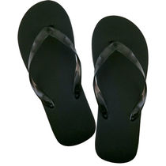
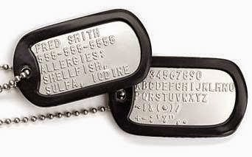
7.1. EJÉRCITO NACIONAL DE COLOMBIA.
1. KIT DE INCORPORACIÓN
El kit de incorporación corresponde a los elementos que suministra el Ejercito Nacional de Colombia para los ciudadanos que de manera voluntaria u obligatoria prestan el servicio militar.
KIT DE INCORPORACION.doc

Slide 20
Solicitudes de inscripción
7.2. MINISTERIO DE AGRICULTURA Y DESARROLLO RURAL
Objeto de inscripción: Proyecto para compra de tractores e implementos por parte de la Agencia de Desarrollo Rural del Ministerio de Agricultura y Desarrollo Rural.
Importancia de la Negociación:
Estadística SECOP | Dirección Unidad Negocios Públicos
(1° enero 2016 - 31 jul 2017)
Modalidad: SUBASTA Maquinaria y Accesorios para agricultura | Negociación proyectada
$11.883.000.000 | $5.000.000.000 (Cinco mil millones de pesos )

Slide 21












Solicitudes de inscripción
7.2. MINISTERIO DE AGRICULTURA Y DESARROLLO RURAL
Pluralidad de oferentes. Fabricantes
Pluralidad de oferentes. Distribuidores.

Slide 22
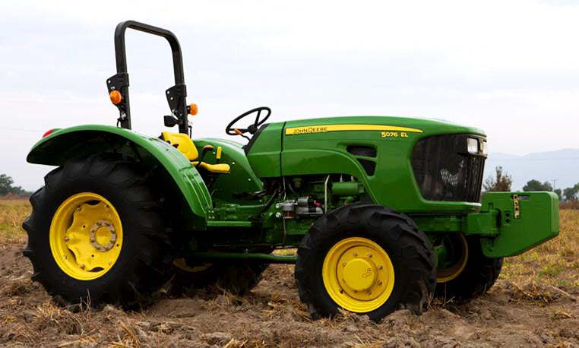
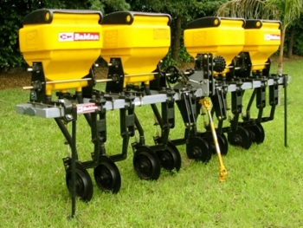
7.2. MINISTERIO DE AGRICULTURA Y DESARROLLO RURAL
1. TRACTOR AGRICOLA
El tractor agrícola es un vehículo autopropulsado, que por la adherencia de sus cadenas o ruedas a la superficie, se emplea para arrastrar, empujar y accionar un remolque o un implemento, sujetado a uno de sus puntos de enganche los cuales tienen la función de levantar y bajar los implementos acoplables. El movimiento de los dos brazos que se encuentran en la parte inferior suele estar a cargo de una bomba hidráulica por medio de un distribuidor, y ésta funciona gracias al motor del propio tractor.
TRACTOR AGRÍCOLA.docx
2. ABONADORA DE SOLIDOS PARA ACOPLAR A TRACTOR
La abonadora, es una máquina que se utiliza en la agricultura para distribuir abonos orgánicos, químicos o minerales mejoradores del suelo, en estado sólido o semisólido, accionada por un tractor, mediante algún tipo de enganche para el cual está diseñada.
ABONADORA DE SOLIDOS PARA ACOPLAR A TRACTOR.docx

Slide 23
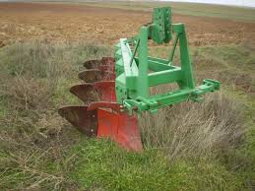
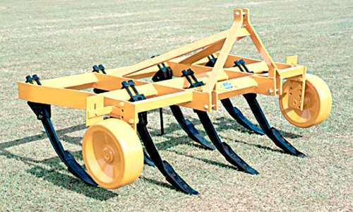
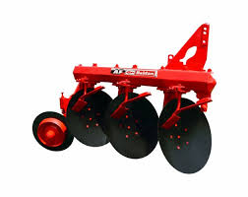
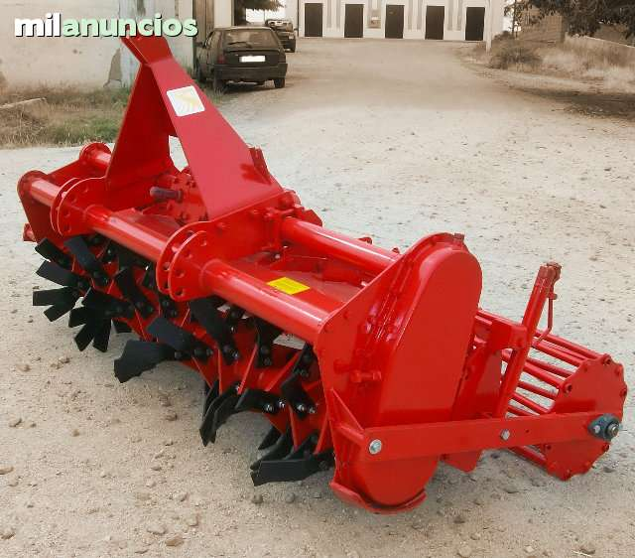
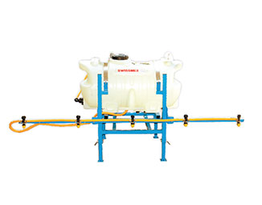
7.2. MINISTERIO DE AGRICULTURA Y DESARROLLO RURAL
3. ARADO PARA ACOPLAR A TRACTOR
El arado para acoplar a tractor, es una herramienta de labranza, utilizada en la agricultura para realizar actividades de corte y volteo del suelo además del desmenuzamiento y pulido de la tierra
ARADO PARA TRACTOR AGRICOLA.docx
4. ASPERSORA PARA ACOPLAR A TRACTOR
La aspersora es un dispositivo mecánico que en la mayoría de los casos toma un flujo líquido presurizado y lo transforma en rocío, asperjándolo para fines de riego, fertilización, fumigación, entre otras.
ASPERSORA PARA ACOPLAR A TRACTOR.docx

Slide 24
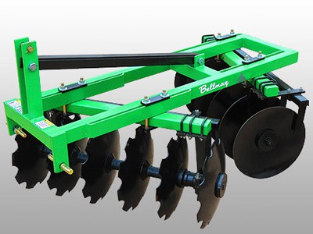
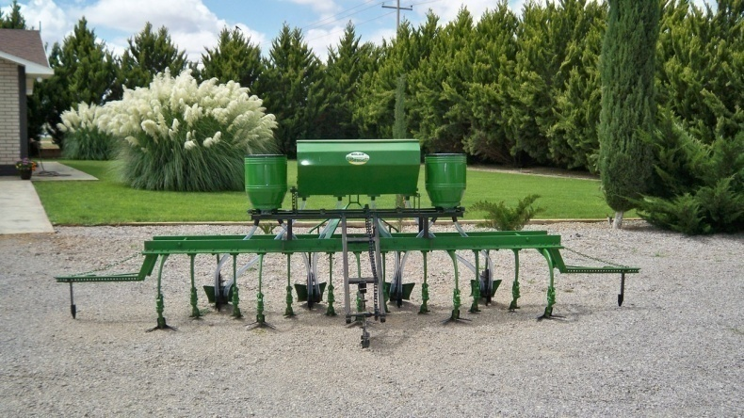
7.2. MINISTERIO DE AGRICULTURA Y DESARROLLO RURAL
5. RASTRA PARA ACOPLAR A TRACTOR
La Rastra es un implemento que se usa para la preparación de la tierra en presiembra, Está diseñada para desterronar la capa superficial del suelo permitiendo una buena germinación de la semilla.
RASTRA PARA ACOPLAR A TRACTOR.docx
6. SEMBRADORA PARA ACOPLAR A TRACTOR
La sembradora es una máquina que permite colocar en el terreno, sobre toda la superficie o en líneas equidistantes y a una profundidad uniforme, las semillas utilizadas.
SEMBRADORA PARA ACOPLAR A TRACTOR.docx

Slide 25
RECOMENDACION DEL COMITÉ DE ESTÁNDARES A LA JUNTA DIRECTIVA
En cumplimiento de lo dispuesto en el artículo 1.4.1.4 del Reglamento de Funcionamiento y Operación de la Bolsa, el Comité de Estándares en la reunión del 14 de agosto de 2017 estudió y analizó la procedencia, viabilidad y conveniencia de las solicitudes de inscripción de productos en el Sistema de Inscripción de la Bolsa – SIBOL y recomienda a la Junta Directiva la inscripción en el SIBOL de los siguientes bienes, productos o commodities, clasificados, conforme a lo establecido en el artículo 1.4.5.3 del Reglamento de la Bolsa:
Bienes, productos o commodities de origen o destinación agrícola, pecuaria o agropecuaria.
Bienes y servicios de características técnicas uniformes y de común utilización y demás activos que sean negociables a través de una bolsa de bienes y productos agropecuarios, agroindustriales en virtud de las normas que regulan la contratación de entidades estatales.

Slide 26
DECISIONES COMITE DE ESTANDARES
Tractor Agrícola.
Abonadora de sólidos para acoplar a tractor.
Arado para acoplar a tractor.
Aspersora para acoplar a tractor.
Rastra para acoplar a tractor.
Sembradora para acoplar a tractor.
Bienes y servicios de características técnicas uniformes y de común utilización y demás activos que sean negociables a través de una bolsa de bienes y productos agropecuarios, agroindustriales en virtud de las normas que regulan la contratación de entidades estatales.
Kit de incorporación.

Slide 27
8. Proposiciones y varios.

Slide 28
Calle 113 No. 7-21 Torre A, Piso 15, Bogotá
PBX: (57 1) 629 25 29 Línea de atención al cliente: 018000 11 30 43
www.bolsamercantil.com.co servicioalcliente@bolsamercantil.com.co
Twitter: @bolsamercantil
Facebook: Bolsa Mercantil BMC
Todos los derechos de las fotografías y de la presentación son reservados de la BMC.

